Slide 1
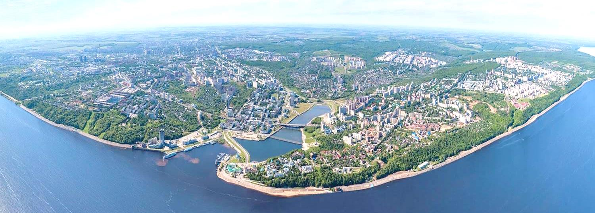
Об организации подготовки и проведения празднования Дня Победы в Великой Отечественной войне
Елизарова Елена Николаевна,
заведующий сектором воспитания и дополнительного образования управления образования администрации города Чебоксары
14 апреля 2021 года
Notes:
1
1

Slide 2
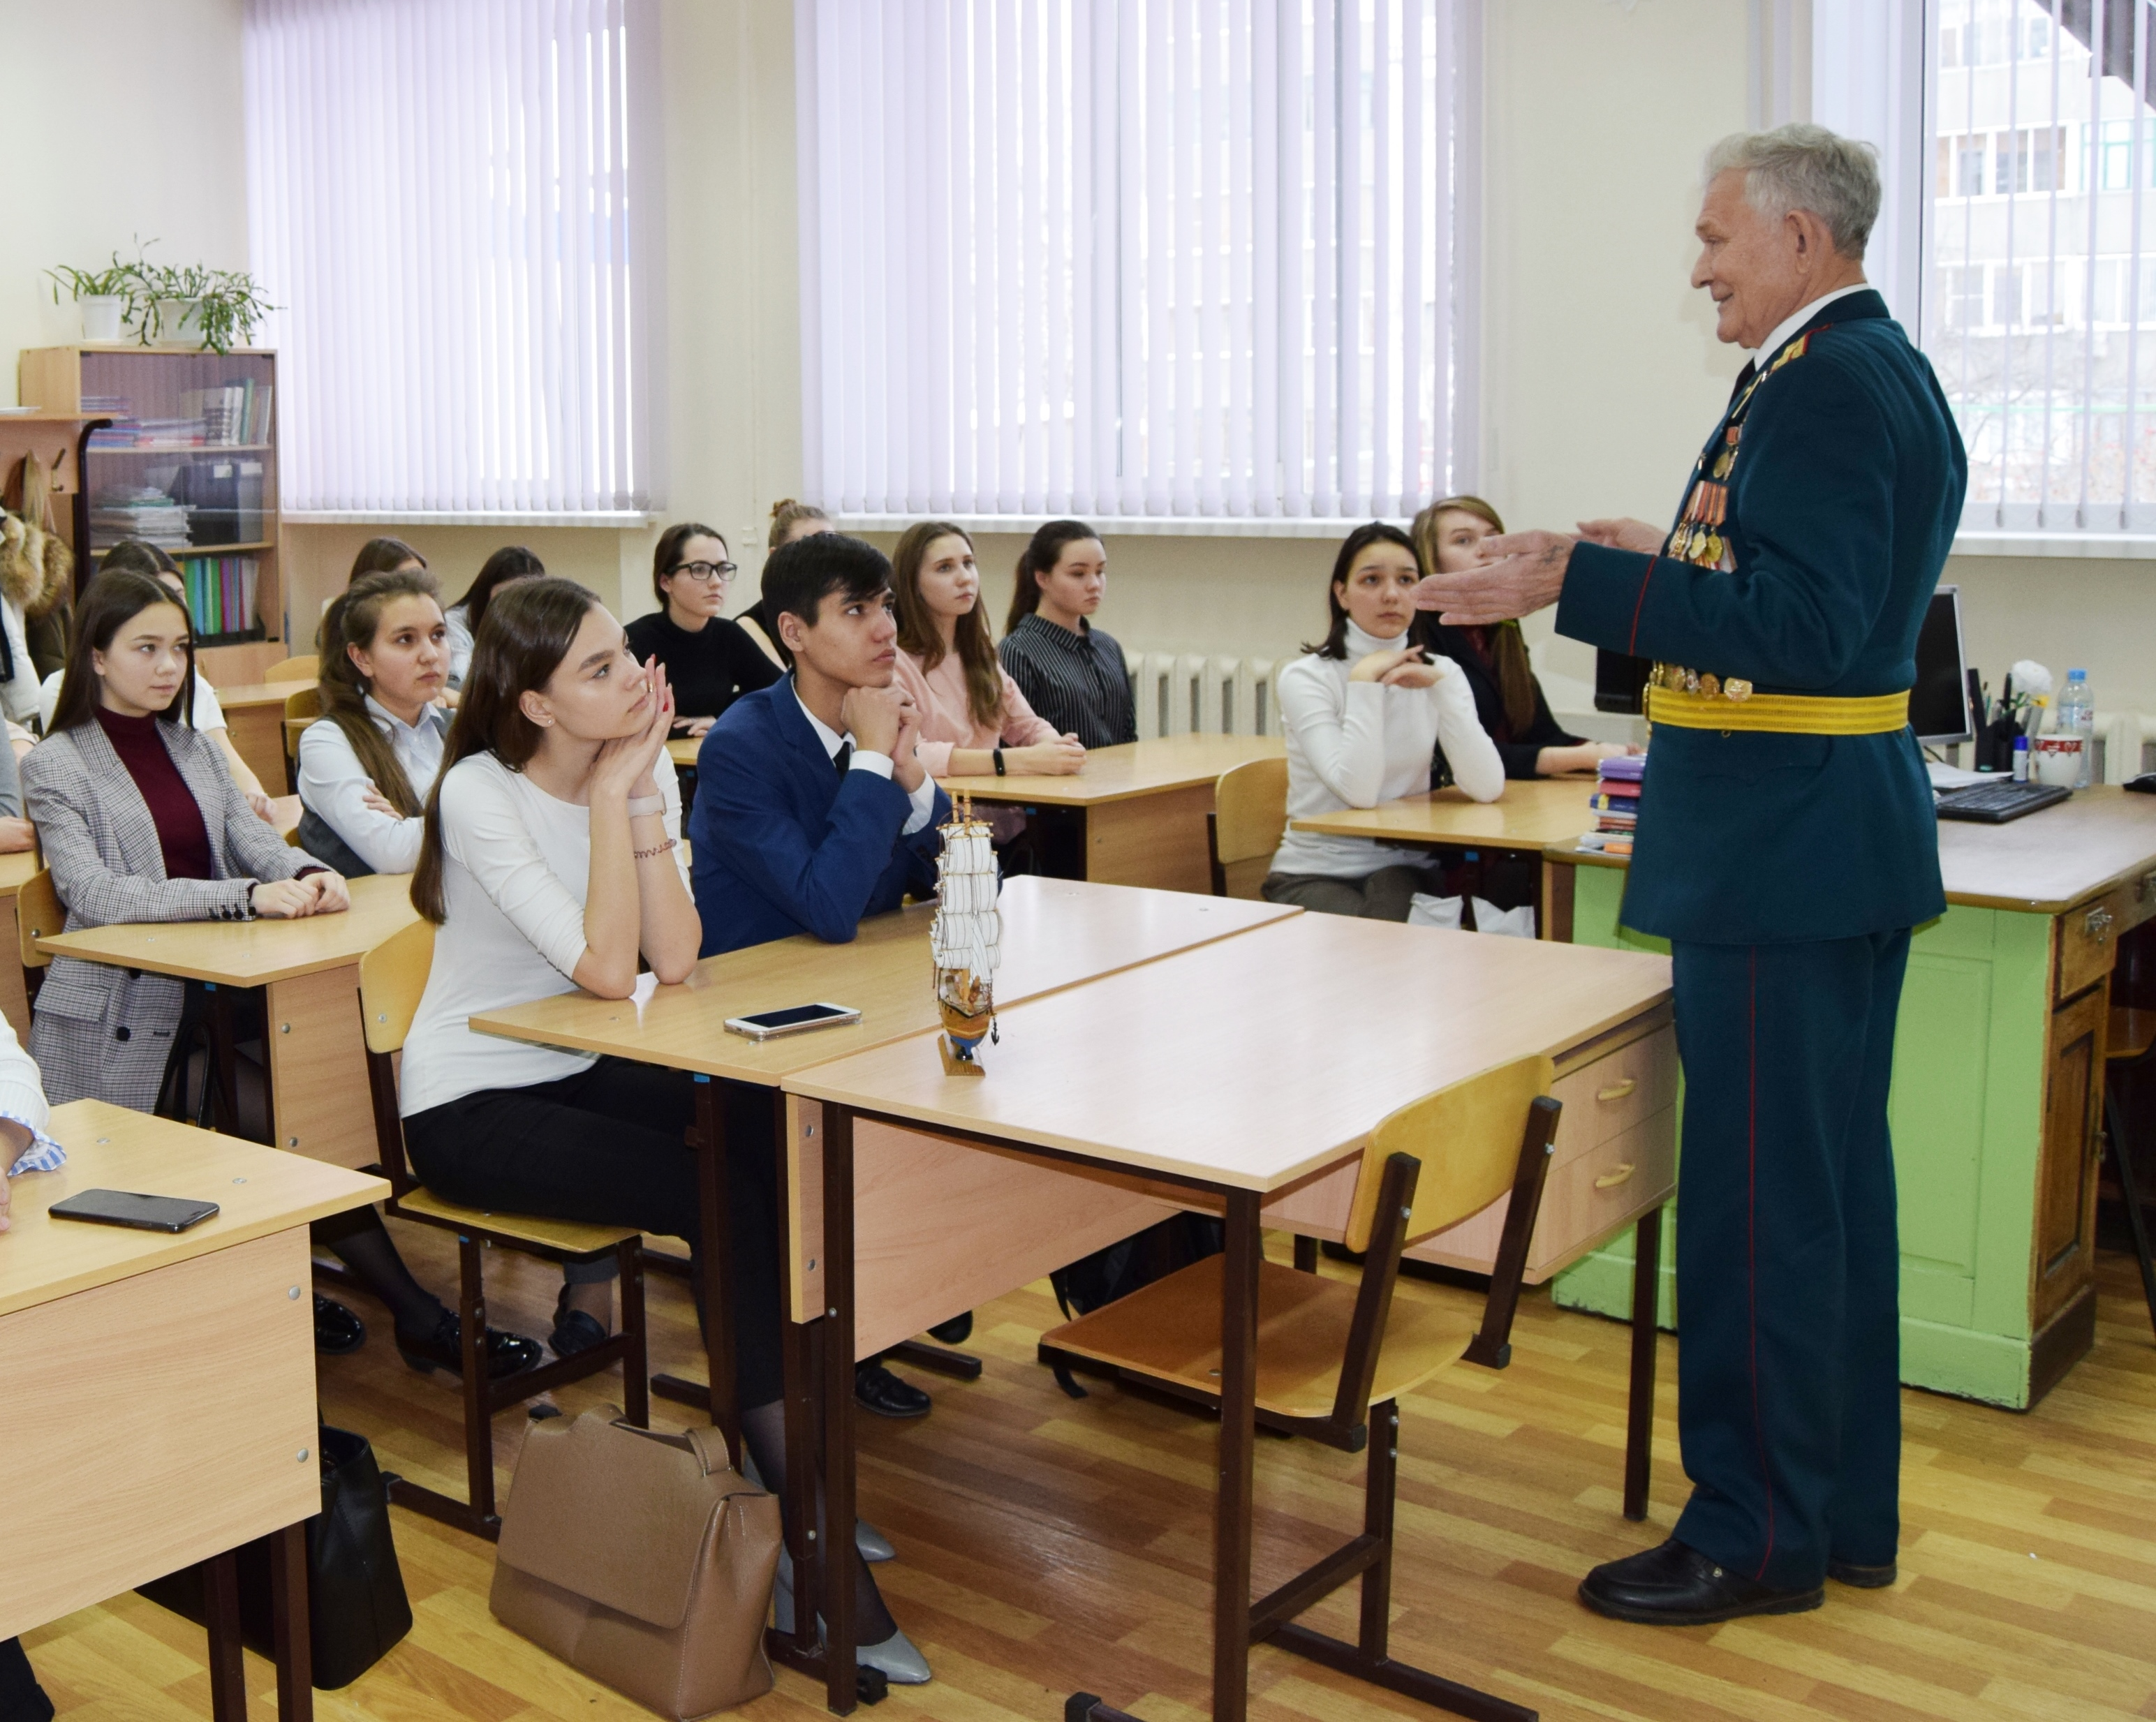
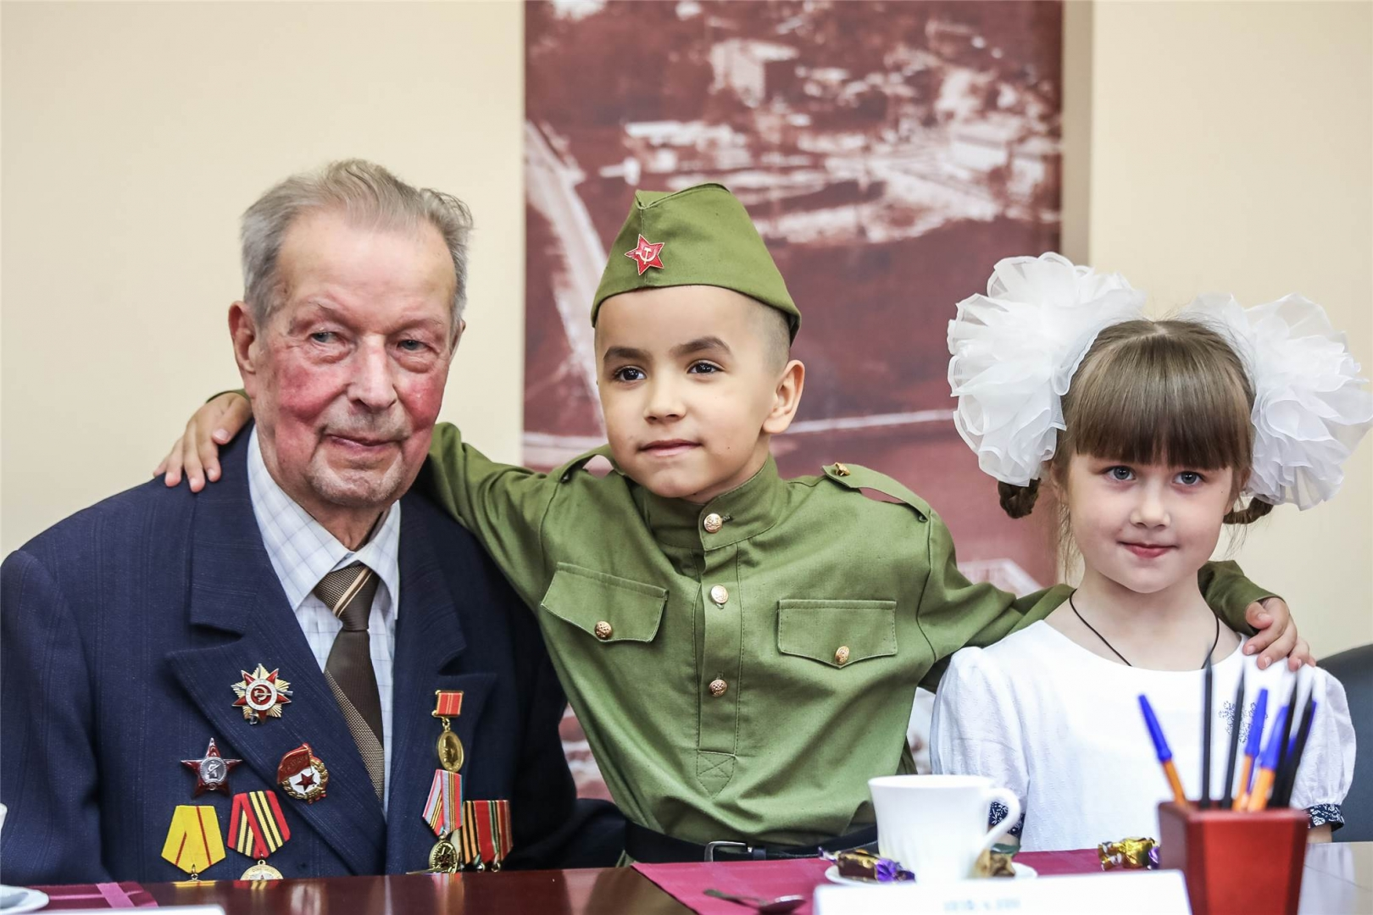
План по подготовке и проведению мероприятий в рамках 76-й годовщины Победы в Великой Отечественной войне
Более 60 тыс. школьников
Notes:
Управлением образования разработан комплексный план по подготовке и проведению мероприятий в рамках 76-й годовщины Победы в Великой Отечественной войне. В мероприятиях примут участие более 60 тыс. школьников.

Slide 3
Информация на сайтах образовательных организаций
Notes:
Для более полного и оперативного информирования на сайте управления образования размещен баннер , в котором будут размещены: план мероприятий, положения о конкурсах, информации о проведенных мероприятиях. Аналогичная информация должны быть размещена на сайтах всех образовательных организаций.

Slide 4
Благоустройство памятных мест, восстановление воинских захоронений
Братская могила военнослужащих | СОШ № 18,27,36
Беспалов Олег Ярославович | СОШ № 7
Давыдов Александр Николаевич | СОШ № 33
Егоров Владимир Аверкиевич | СОШ № 28
Журавлев Александр Евгеньевич | СОШ № 2,45,62,Лицей № 3
Константинов Леонид Сергеевич | СОШ № 38
Малкевич Аркадий Борисович | СОШ № 10
Смирнов Николай Валерьевич | СОШ № 33
Notes:
В рамках мероприятий, посвященных празднованию 9 мая запланировано проведение работ по увековечиванию памяти Героев –уроженцев Чувашии, восстановлению и благоустройству воинских захоронений, памятников и других мемориальных сооружений, связанных с историческими событиями Великой Отечественной войны. 1941-1945 г.г.
За школами закреплены воинские захоронения, расположенные на кладбищах города Чебоксары
Братская могила военнослужащих -СОШ № 18,27,36
Беспалов Олег Ярославович -СОШ № 7
Давыдов Александр Николаевич -СОШ № 33
Егоров Владимир Аверкиевич - СОШ № 28
Журавлев Александр Евгеньевич - СОШ № 2,45,62,Лицей № 3
Константинов Леонид Сергеевич -СОШ № 38
Малкевич Аркадий Борисович -СОШ № 10
Смирнов Николай Валерьевич -СОШ № 33

Slide 5
Наша память – наша гордость
ул. Тютчева, 22-24 | СОШ № 30
ул Гремячевская, 45 - 50 | СОШ № 23
ул. Аникеевская, 1Б | СОШ № 33
ул. Ленинского Комсомола | НОШ № 2
ул. Плеханова, 31-33 | СОШ № 28
ул. Симонова, 4-6 | СОШ № 63
ул. Усадская, 1 | Гимназия № 2
ул. Б. Хмельницкого, 42 А | СОШ № 9, 12
ул. Новоилларионовская, 49 | Гимназия № 1
ул. Чандровская, 73 | СОШ № 48
ул. Сосновская , 53-57 | СОШ «Заволжская»
Notes:
Запланировано проведение акции «Наша память – наша гордость». В рамках акции необходимо провести благоустройство территории вокруг памятника. За образовательными учреждениями закреплены памятники, связанные с историческими событиями Великой Отечественной войны 1941- 1945 гг. ул. Тютчева, 22-24 -СОШ № 30
ул Гремячевская, 45 – 50 - СОШ № 23
ул. Аникеевская, 1Б - СОШ № 33
ул. Ленинского Комсомола - НОШ № 2
ул. Плеханова, 31-33 - СОШ № 28
ул. Симонова, 4-6 - СОШ № 63
ул. Усадская, 1 - Гимназия № 2
ул. Б. Хмельницкого, 42 А - СОШ № 9, 12
ул. Новоилларионовская, 49 -Гимназия № 1
ул. Чандровская, 73- СОШ № 48
ул. Сосновская , 53-57 - СОШ «Заволжская»

Slide 6
«Книга Памяти»
Notes:
С начала текущего учебного года поисковые отряды проводят большую работу по установлению судеб пропавших без вести. В рамках мероприятий, посвященных празднованию 76 годовщины Победы в Великой Отечественной войне, также запланирована работа с интернет ресурсами по сбору информации об участниках в Великой Отечественной войне.

Slide 7
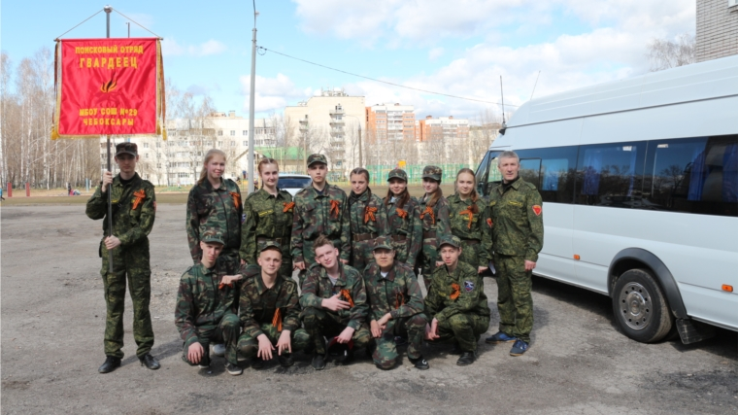
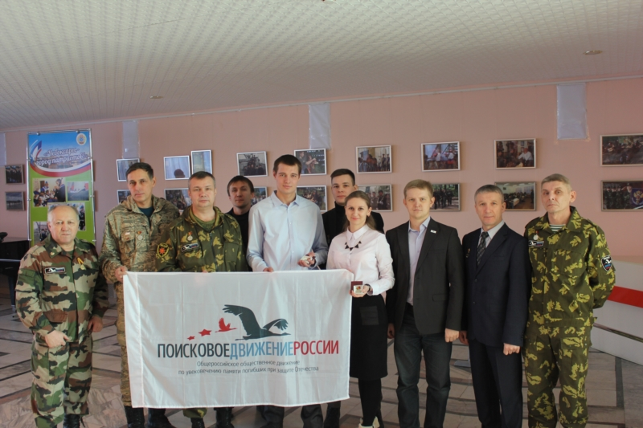
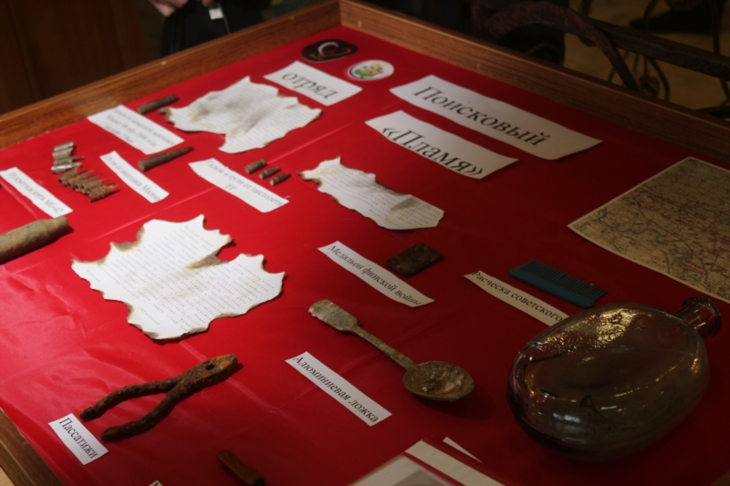
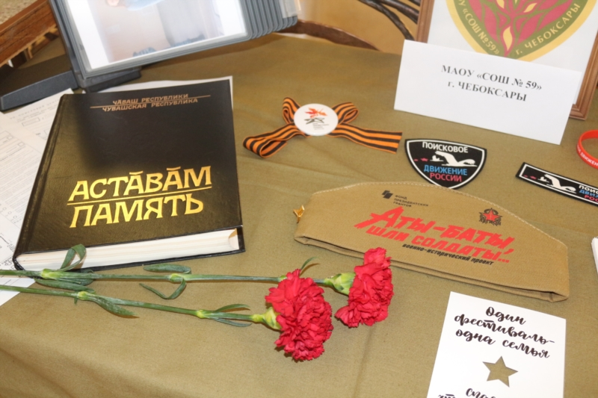
«Вахта Памяти»
Notes:
Школьные поисковые и военно - патриотические клубы отряды примут участие во Всероссийской акции «Вахта памяти».

Slide 8
Урок Победы
Notes:
5 мая пройдет тематически Урок Победы: «Трудовой подвиг строителей Сурского и Казанского оборонительных рубежей». Речевой модуль будет подготовлен. Рекомендуем включить в план урока видеоролики , в которых учащиеся рассказывают о своих встречах с участниками строительства.

Slide 9
Городской конкурс сочинений, посвященный трудовому подвигу строителей Сурского и Казанского оборонительных рубежей
Notes:
. В рамках тематических мероприятий, в целях формирования у школьников чувства патриотизма, гражданственности, любви к семье, родному краю, Отечеству, развития интереса к изучению истории Великой Отечественной войны и активизации краеведческого движения запланировано проведение городского конкурса сочинений .В конкурсе могут принять участие 4-5 классы; 6-7 классы; 8-9 классы; 10-11 классы.
Обозначены следующие номинации: литературно-творческая (сочинение, эссе, очерк); исследовательская.
Участникам Конкурса предлагается подготовить сочинение или исследовательскую работу по следующим темам:
«Забытый подвиг народа»;
«Трудовой подвиг женщин»;
«Солдат тыла».
Старшеклассники пишут эссе на тему «Подвиг в тылу».

Slide 10
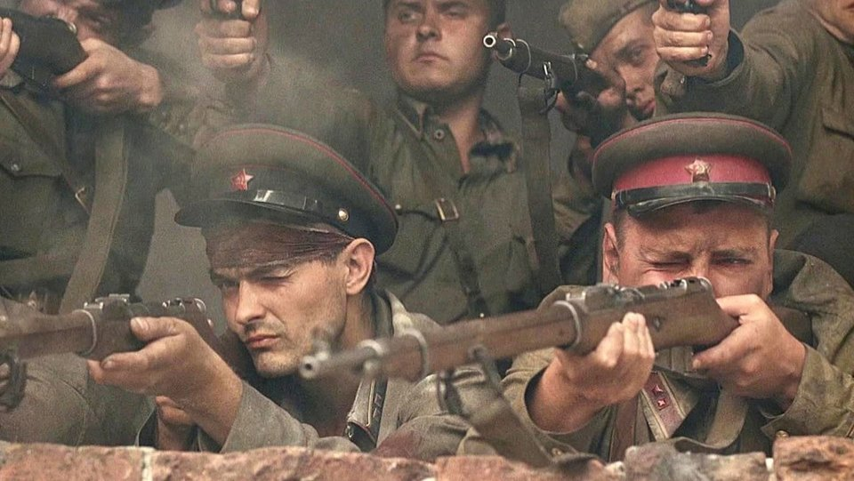
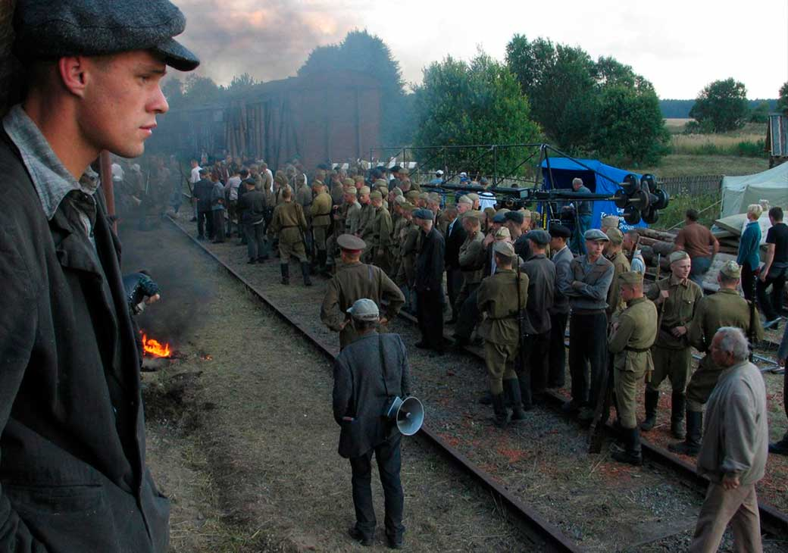
Кинолекторий «Фильмы о Великой войне»
Notes:
С 26 по 30 апреля центром мониторинга и развития образования будет организован кинолекторий «Фильмы о Великой войне». Ссылки на фильмы буду размещены в баннере управления образования и на сайте ЦМИРО.

Slide 11
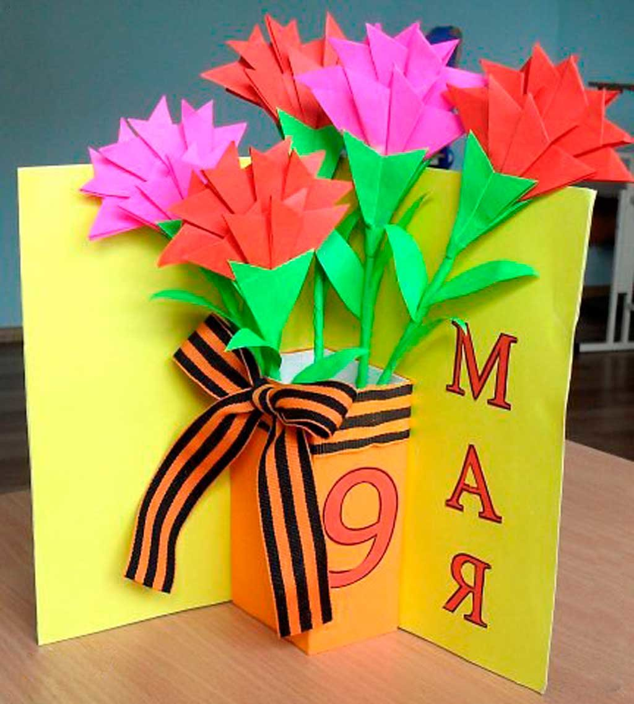
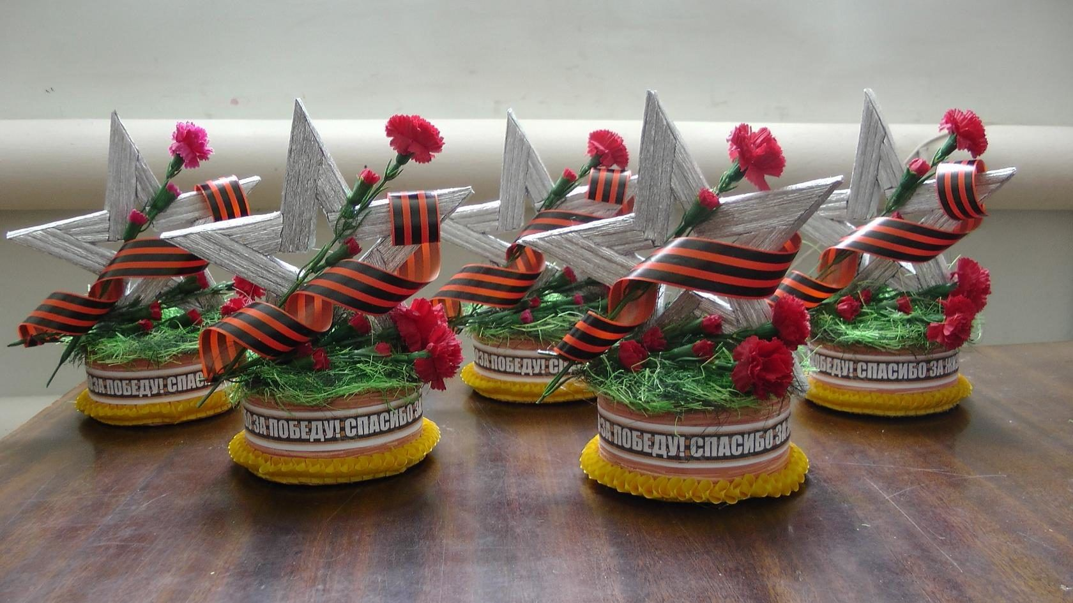
Акция
«Подарок ветерану»
Notes:
В апреле –мае пройдет городская акция «Подарок ветерану». Изготовление открыток своими руками для ветеранов!!

Slide 12
Челлендж «Я читаю книги
о войне»
Notes:
с 3 по 9 мая запланировано проведение челенджа «Я читаю о войне». Учащийся, педагог, родитель выкладывает ролик на странице в сетях: ВК, Инстаграмм, фейсбук под хештегом. Читать можно как стихотворение, так и прозу.
# Чебоксары
#76летПобеды

Slide 13
Презентация книги
«Правнуки о войне»
Notes:
В Чувашском национальном музее состоится презентация книги «Правнуки о войне». В книгу вошли лучшие сочинения учащихся школ города.

Slide 14
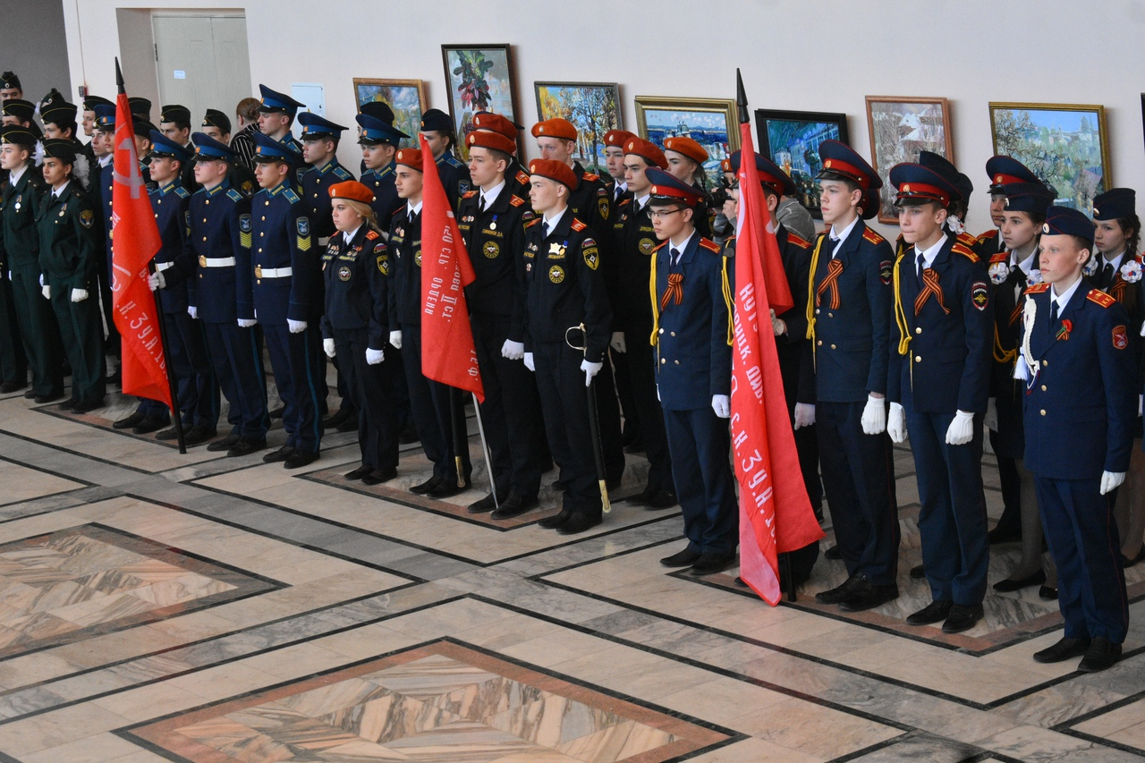
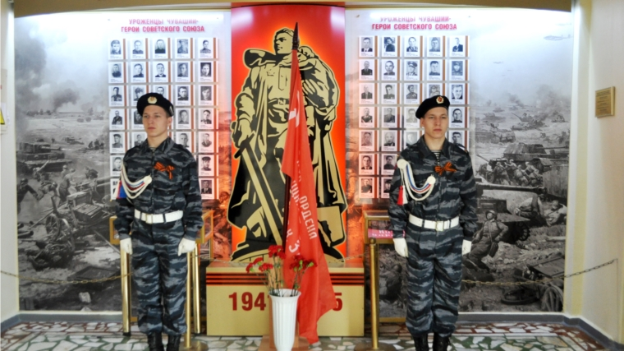
Акция «Часовой у Знамени Победы»
15 апреля
Дворец детского творчества торжественное открытие
Мероприятие продлится
до 30 апреля
Notes:
15 апреля во Дворце детского творчества пройдет торжественное открытие акции «Часовой у Знамени Победы». Мероприятие продлится до 30 апреля , в нем примут участие все общеобразовательные учреждения. Передача Знамени из одного образовательного учреждения в другое будет организована на торжественных линейках в честь 76-й годовщины Победы в Великой Отечественной войне.

Slide 15
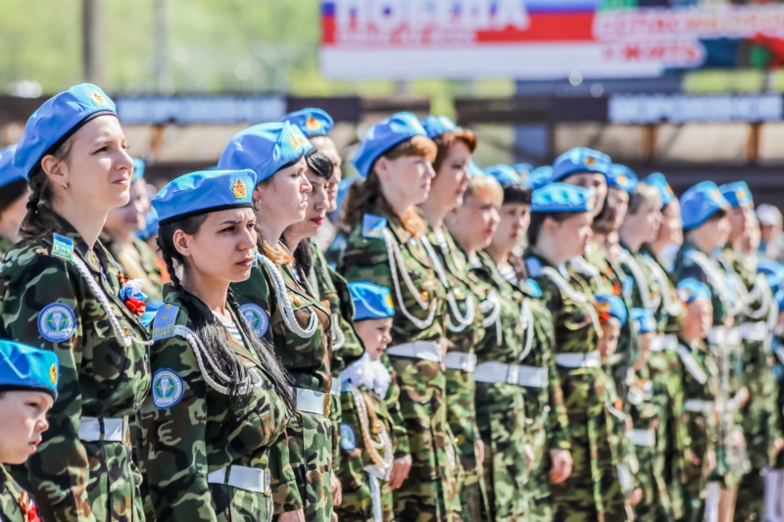
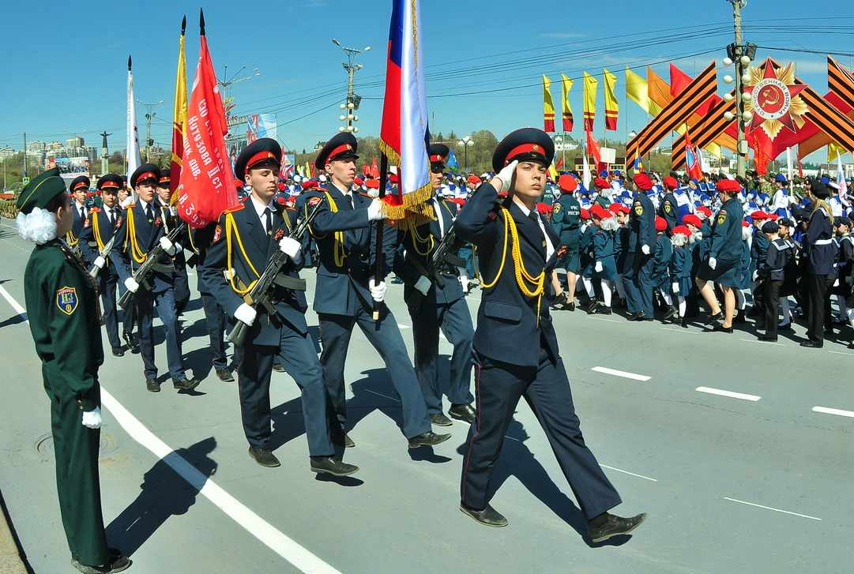
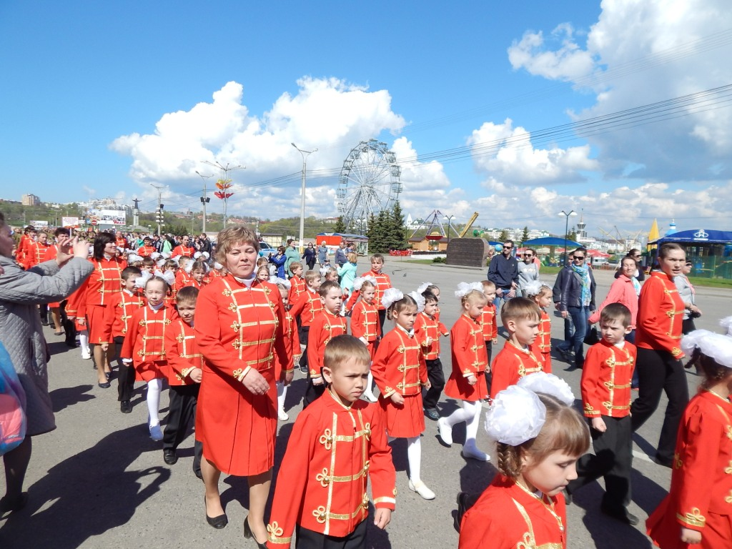
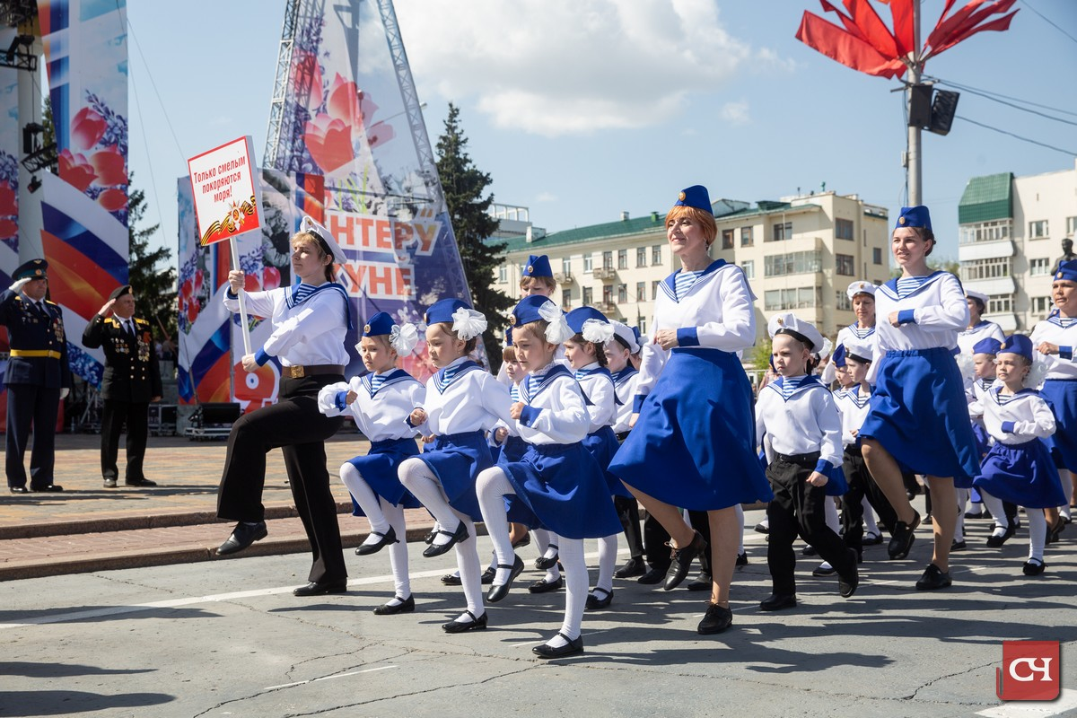
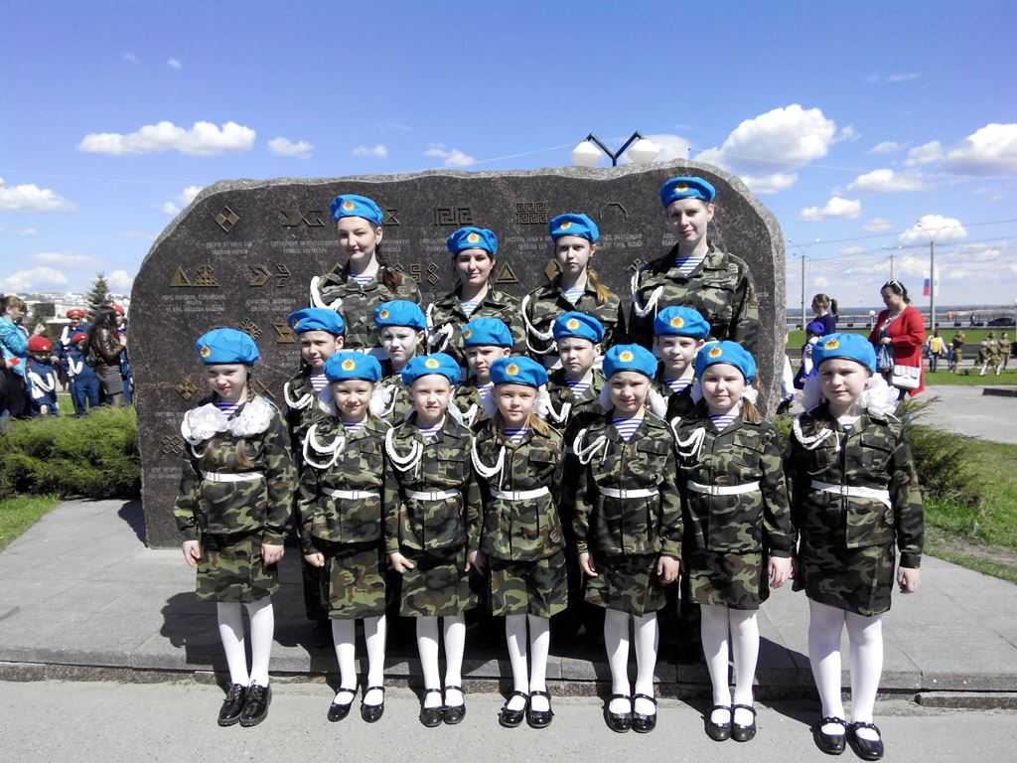
Парад дошколят и юнармейцев
Notes:
Ярким торжественным событием станет проведение военно-патриотического Парада юнармейцев. В нем примут участие свыше 1,5 тысячи учащихся.
Справочно:
Дошкольники представят в торжественном марше шесть родов войск – МЧС, морская пехота, моряки, форма времен войны, ВДВ, десант (в 2015 году – 700 воспитанников, 2016 год – 1500,2017 – 2000, 2018 – 2000, 2019 – 2000).

Slide 16
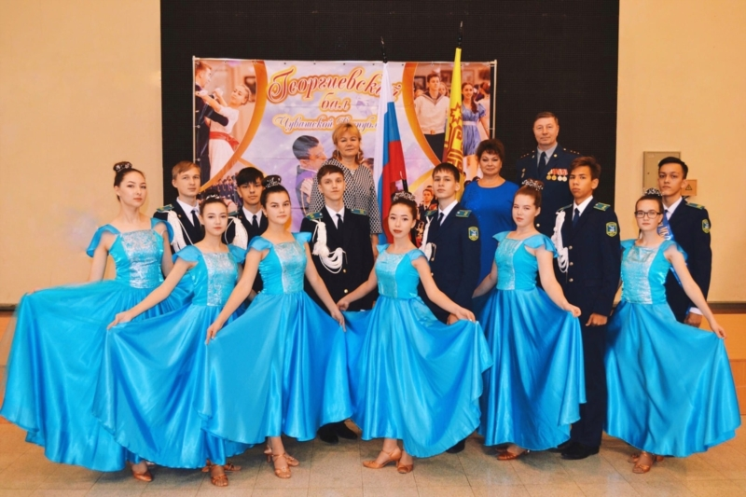
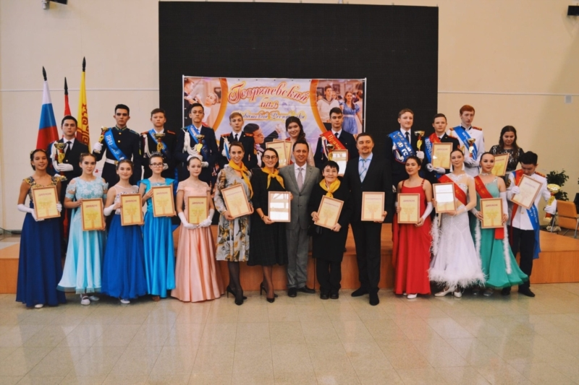
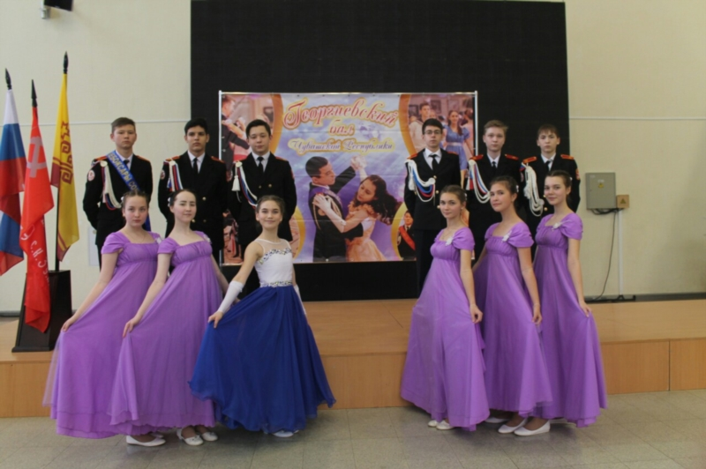
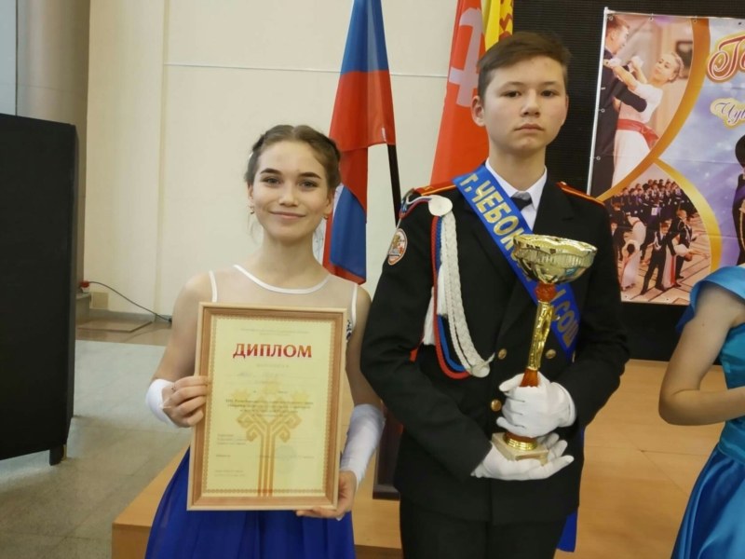
«Кадетский бал «Вальс Победы»
ДДЮТ
Notes:
В Доме детского и юношеского творчества пройдет Бал кадетских классов «Вальс Победы». Положение и техническое задание будет направлено в школы.

Slide 17
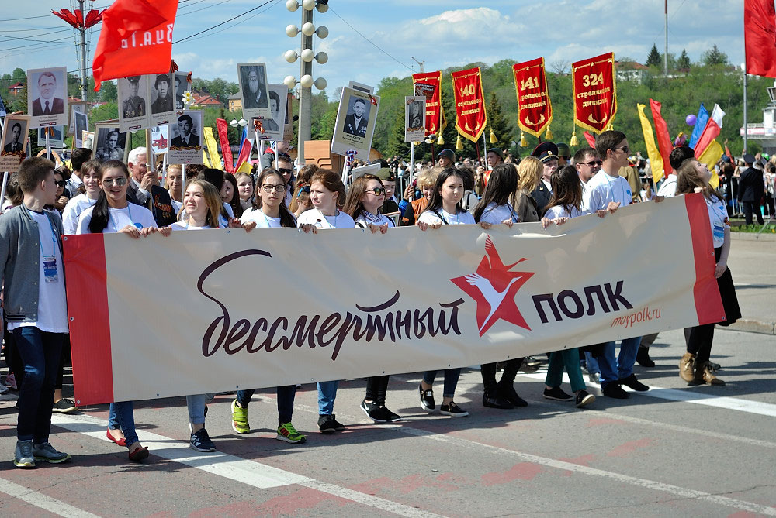
Всероссийские акции
«Георгиевская лента»
«Бессмертный полк»
Notes:
По традиции образовательные организации города примут участие в Всероссийской акции «Георгиевская ленточка», акции «Бессмертный полк», «полк Славы трудовой» ( участники строительства Сурского и Казанского оборонительных рубежей ) ,возложении цветов в МК «Победа». В Параде сводного полка Чебоксарского гарнизона торжественным маршем пройдут ротные коробки школ, в том числе ротная коробка детско-юношеского военно-патриотического движения «ЮНАРМИЯ».

Slide 18
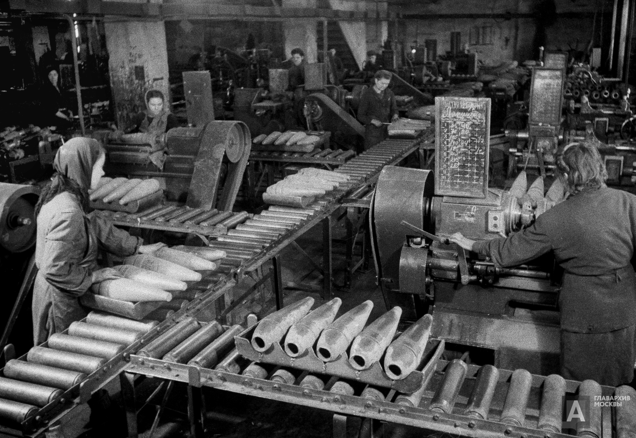
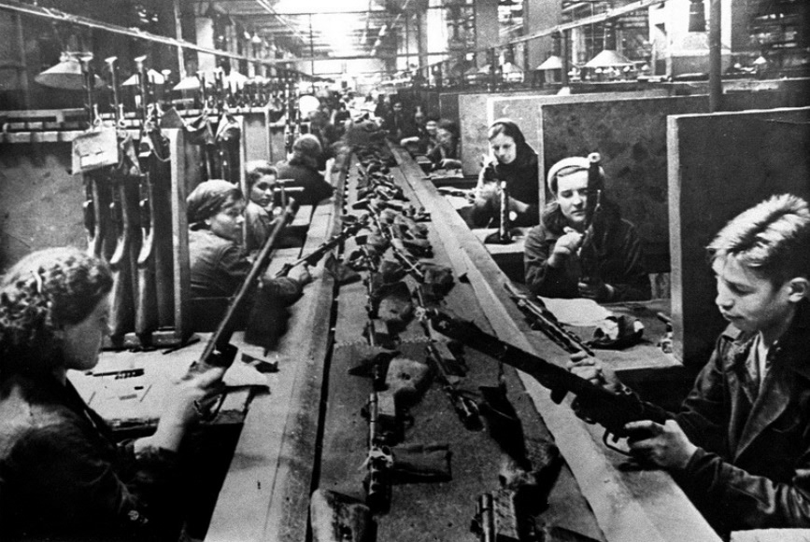
Проект «Живые уроки»
С 19 апреля по 8 мая
Notes:
В рамках проекта «Живые уроки» школьники посетят завод имени Чапаева, «Акконд», ГТРК Чувашия

Slide 19
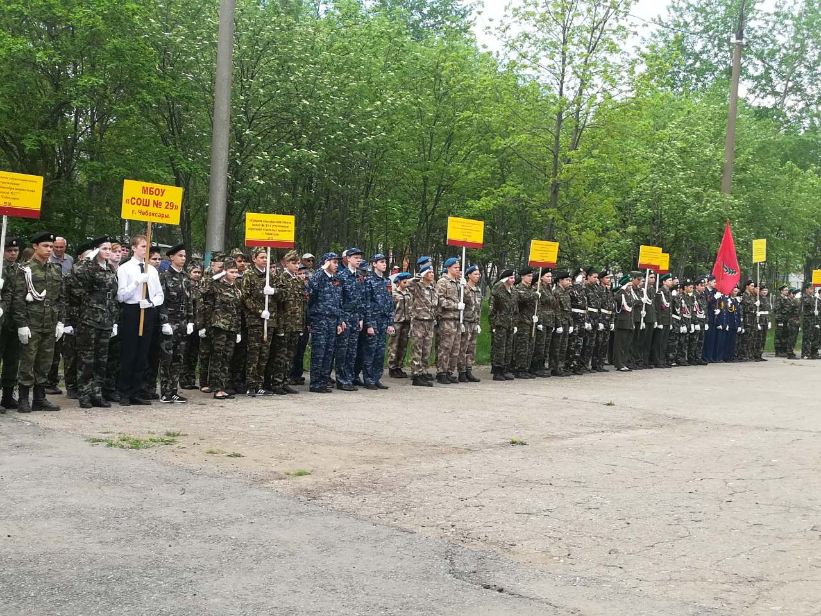
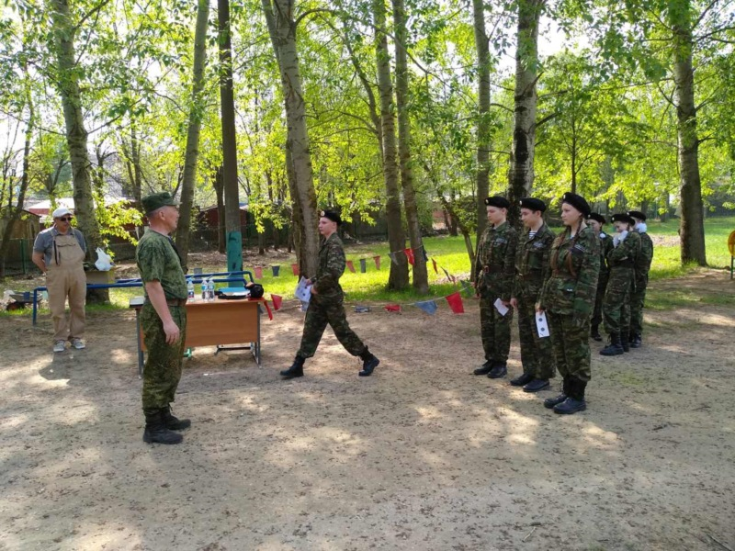
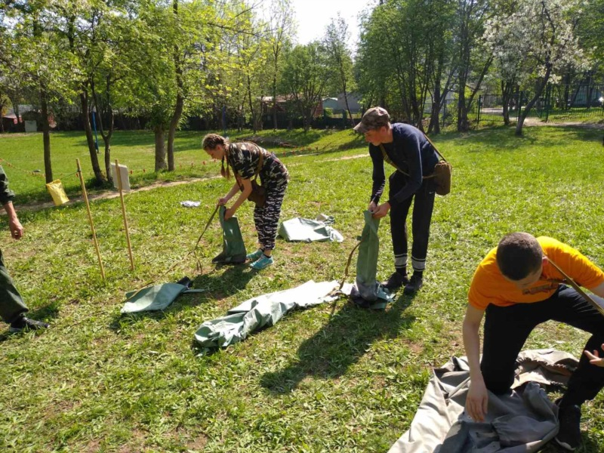
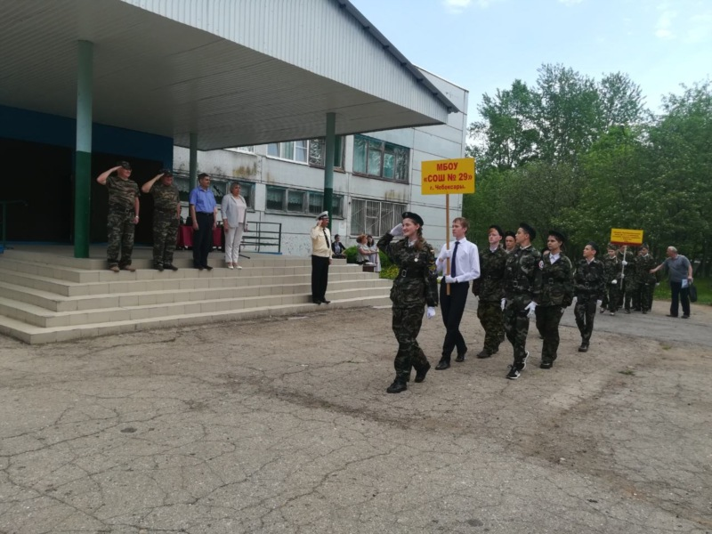
Финальные игры юнармейского движения «Зарница» и «Орленок»
с 11 по 18 мая
Более 1 тыс. юнармейцев
Победители
представят город Чебоксары на республиканских играх
Notes:
Завершающим этапом мероприятий, приуроченных 76-й годовщине Победы, станут финальные игры юнармейского движения «Зарница» и «Орленок» в период с 11 по 18 мая. Более 1 тыс. юнармейцев продемонстрируют свою силу и ловкость, а победители муниципального этапа представят город Чебоксары на республиканских играх.

Slide 20
Спасибо за внимание
Notes:
20
20

